Slide 1
上嵌就业技术面试课
经典C语言面试100题

Slide 2

经典C面试题之一
请填写 bool , float, 指针变量 与“零值”比较的 if 语句。
提示：这里“零值”可以是 0, 0.0 , FALSE 或者“空指针” 。
例如 int 变量 n 与“零值”比较的 if 语句为：
if ( n == 0 )
if ( n != 0 )
以此类推。

Slide 3
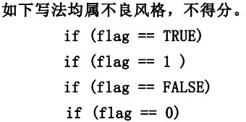
经典C面试题
请写出 bool flag 与“零值”比较的 if 语句：
【标准答案】if ( flag ) if ( !flag )

Slide 4
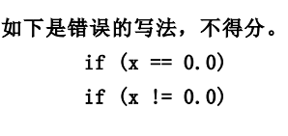
经典C语言面试题之一
请写出 float x 与“零值”比较的 if 语句：
【标准答案】 const float EPSINON = 0.00001;
if ((x >= - EPSINON) && (x <= EPSINON)
不可将浮点变量用“==”或“！=”与数字比较，应该设法转化成“>=”或“<=”此类形式。

Slide 5
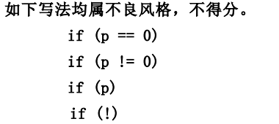
经典C语言面试之一
请写出 char *p 与“零值”比较的 if 语句
【标准答案】 if (p == NULL) if (p != NULL)

Slide 6
100条经典C语言笔试题目
下面的代码输出是什么，为什么？
void foo(void)
{
unsigned int a = 6;
int b = -20;
(a+b > 6)? puts("> 6") : puts("<= 6");
}
【参考答案】这个问题测试你是否懂得C语言中的整数自动转换原则，我发现有些开发者懂得极少这些东西。不管如何，这无符号整型问题的答案是输出是“>6”。原因是当表达式中存在有符号类型和无符号类型时所有的数都自动转换为无符号类型。因此-20变成了一个非常大的正整数，所以该表达式计算出的结果大于6。这一点对于应当频繁用到无符号数据类型的嵌入式系统来说是丰常重要的。如果你答错了这个问题，你也就到了得不到这份工作的边缘。

Slide 7
C语言经典面试题之二
以下为 Linux下的 32 位 C程序，请计算 sizeof 的值。 char str[] = “Hello” ; char *p = str ; int n = 10; 请计算 （1）sizeof (str ) = （2）sizeof ( p ) = （3）sizeof ( n ) =
【标准答案】（1）6、（2）4、（3）4

Slide 8
C语言经典面试题之二
void Func ( char str[100])
{ …… ; } 请计算 sizeof( str ) =
void *p = malloc( 100 ); 请计算sizeof ( p ) =
【标准答案】4、4

Slide 9
100条经典C语言笔试题目
设有以下说明和定义：
typedef union {long i; int k[5]; char c;} DATE;
struct data { int cat; DATE cow; double dog;} too;
DATE max;
则语句 printf("%d",sizeof(struct date)+sizeof(max));的执行结果是：_____
【标准答案】
DATE是一个union, 变量公用空间. 里面最大的变量类型是int[5], 占用20个字节. 所以它的大小是20；
data是一个struct, 每个变量分开占用空间. 依次为int4 + DATE20 + double8 = 32.
所以结果是 20 + 32 = 52.
当然...在某些16位编辑器下, int可能是2字节,那么结果是 int2 + DATE10 + double8 = 20

Slide 10
100条经典C语言笔试题目
请问以下代码有什么问题：
int main()
{
char a;
char *str=&a;
strcpy(str,"hello");
printf(str);
return 0;
}
【标准答案】
没有为str分配内存空间，将会发生异常问题出在将一个字符串复制进一个字符变量指针所指地址。虽然可以正确输出结果，但因为越界进行内在读写而导致程序崩溃。

Slide 11
C语言经典面试题之二
long a = 0x801010;
a+5=?
【标准答案】
0x801010用二进制表示为：“1000 0000 0001 0000 0001 0000”，
十进制的值为8392720，再加上5就是8392725。

Slide 12
C语言经典面试题之二
数组int c[3][3]; 为什么c，*c的值相等，（c+1），（*c+1）的值不等, c，*c，**c，代表什么意思？
【标准答案】
c是第一个元素的地址，*c是第一行元素的首地址，其实第一行元素的地址就是第一个元素的地址，**c是提领第一个元素。 为什么c，*c的值相等？c： 数组名；是一个二维指针，它的值就是数组的首地址，也即第一行元素的首地址（等于 *c），也等于第一行第一个元素的地址（ & c[0][0]）；可以说成是二维数组的行指针。
*c： 第一行元素的首地址；是一个一维指针，可以说成是二维数组的列指针。
**c：二维数组中的第一个元素的值；即：c[0][0]
所以：c 和 *c的值是相等的，但他们两者不能相互赋值，（类型不同）

Slide 13
100条经典C++语言笔试题目
float a,b,c ,问
等式 (a+b)+c==(b+a)+c 和
(a+b)+c==(a+c)+b 能否成立？
【参考答案】两者都不行。在比较float或double时，不能简单地比较。由于计算误差，相等的概率很低。应判断两数之差是否落在区间（-e,e)内。这个e应比浮点数的精度大一个数量级。

Slide 14
100条经典C++语言笔试题目
处理器标识#error的目的是什么？
【参考答案】编译时输出一条错误信息，并中止继续编译。

Slide 15
100条经典C++语言笔试题目
ASSERT()的作用？
【参考答案】ASSERT()是一个调试程序时经常使用的宏，在程序运行时它计算括号内的表达式，如果表达式为FALSE (0), 程序将报告错误，并终止执行。如果表达式不为0，则继续执行后面的语句。
这个宏通常原来判断程序中是否出现了明显非法的数据，如果出现了终止程序以免导致严重后果，同时也便于查找错误。

Slide 16
100条经典C语言笔试题目
语句for( ；1 ；)有什么问题？它是什么意思？
【标准答案】死循环，和while(1)相同。

Slide 17
100条经典C++语言笔试题目
strcpy()和memcpy()的区别？
【参考答案】strcpy()和memcpy()都可以用来拷贝字符串，strcpy()拷贝以’\0’结束，但memcpy()必须指定拷贝的长度。

Slide 18
100条经典C语言笔试题目
do……while和while……do有什么区别？
【标准答案】前一个循环一遍再判断，后一个判断以后再循环。

Slide 19
100条经典C语言笔试题目
嵌入式系统中经常要用到无限循环，你怎么用C编写死循环。
【标准答案】while(1){}或者for(;;)

Slide 20
100条经典C语言笔试题目
用变量a给出下面的定义
（1）一个有10个指针的数组，该指针是指向一个整型数的;
（2）一个指向有10个整型数数组的指针 ;
（3）一个指向函数的指针，该函数有一个整型参数并返整型数;
（4）一个有10个指针的数组，该指针指向一个函数，该 函数有一个整型参数并返回一个整型数;
【标准答案】（1）int * a[10]; （3）int (*a)[10]
（3）int (*a)(int); （4）int (*a[10])(int)

Slide 21
100条经典C语言笔试题目
请问以下代码有什么问题： char* s="AAA";
printf("%s",s);
s[0]='B';
printf("%s",s);
有什么错？
【标准答案】
"AAA"是字符串常量。s是指针，指向这个字符串常量，所以声明s的时候就有问题。
cosnt char* s="AAA";
然后又因为是常量，所以对是s[0]的赋值操作是不合法的。

Slide 22
100条经典C语言笔试题目
int (*s[10])(int) 表示的是什么啊
【标准答案】int (*s[10])(int) 函数指针数组，每个指针指向一个int func(int param)的函数。

Slide 23
100条经典C语言笔试题目
void * ( * (*fp1)(int))[10]表示什么意思？
【标准答案】 void * ( * (*fp1)(int))[10];
fp1是一个指针，指向一个函数，这个函数的参数为int型，函数的返回值是一个指针，这个指针指向一个数组，这个数组有10个元素，每个元素是一个void*型指针。

Slide 24
100条经典C语言笔试题目
float (*(* fp2)(int,int,int))(int)表示什么意思
【标准答案】 fp2是一个指针，指向一个函数，这个函数的参数为3个int型，函数的返回值是一个指针，这个指针指向一个函数，这个函数的参数为int型，函数的返回值是float型。

Slide 25
100条经典C语言笔试题目
int (* ( * fp3)())[10]()表示什么意思
【标准答案】 fp3是一个指针，指向一个函数，这个函数的参数为空，函数的返回值是一个指针，这个指针指向一个数组，这个数组有10个元素，每个元素是一个指针，指向一个函数，这个函数的参数为空，函数的返回值是int型。

Slide 26
100条经典C语言笔试题目
c和c++中的struct有什么不同？
【标准答案】
c和c++中struct的主要区别是c中的struct不可以含有成员函数，而c++中的struct可以。c++中struct和class的主要区别在于默认的存取权限不同，struct默认为public，而class默认为private

Slide 27
100条经典C语言笔试题目
const 与 #define 的比较 ，const有什么优点?
【参考答案】
（1） const 常量有数据类型，而宏常量没有数据类型。编译器可以对前者进行类型安全检查。而对后者只进行字符替换，没有类型安全检查，并且在字符替换可能会产生意料不到的错误（边际效应） 。
（2） 有些集成化的调试工具可以对 const 常量进行调试，但是不能对宏常量进行调试。

Slide 28
100条经典C语言笔试题目
请你谈谈引用和指针的区别。
【参考答案】
（1）引用被创建的同时必须被初始化（指针则可以在任何时候被初始化） 。
（2）不能有 NULL 引用，引用必须与合法的存储单元关联（指针则可以是 NULL） 。
（3）一旦引用被初始化，就不能改变引用的关系（指针则可以随时改变所指的对象） 。

Slide 29
100条经典C语言笔试题目
void getmemory(char *p)
{
p=(char *) malloc(100);
strcpy(p,“hello world”);
}
int main( )
{
char *str=NULL;
getmemory(str);
printf(“%s/n”,str);
free(str);
return 0;
}会出现什么问题？
【标准答案】程序崩溃，getmemory中的malloc 不能返回动态内存， free（）对str操作很危险。

Slide 30
100条经典C语言笔试题目
char szstr[10];
strcpy(szstr,"0123456789");
产生什么结果？为什么？
【标准答案】长度不一样，出现段错误。

Slide 31
100条经典C语言笔试题目
数组和链表的区别？
【标准答案】数组：数据顺序存储，固定大小；
链表：数据可以随机存储，大小可动态改变

Slide 32
100条经典C语言笔试题目
void main()
{
char aa[10];
printf(“%d”,strlen(aa));
} 会出现什么问题？打印结果是是多少？
【标准答案】sizeof()和初不初始化，没有关系，strlen()和初始化有关，打印结果值未知。

Slide 33
100条经典C语言笔试题目
给定结构struct A
{
char t:4;
char k:4;
unsigned short i:8;
unsigned long m;
};
问sizeof(A) = ?
【标准答案】8

Slide 34
100条经典C语言笔试题目
struct name1{
char str;
short x;
int num;
}；
求sizeof(name1)?
【标准答案】8

Slide 35
100条经典C语言笔试题目
struct name2{
char str;
int num;
short x;
};求sizeof(name2)？
【标准答案】12

Slide 36
100条经典C语言笔试题目
程序哪里有错误
wap( int* p1,int* p2 )
{
int *p;
*p = *p1;
*p1 = *p2;
*p2 = *p;
}
【标准答案】p为野指针

Slide 37
100条经典C语言笔试题目
(void *)ptr 和 (*(void**))ptr的结果是否相同？其中ptr为同一个指针。
【标准答案】(void *)ptr 和 (*(void**))ptr值是相同的

Slide 38
100条经典C语言笔试题目
要求设置一绝对地址为0x67a9的整型变量的值为0xaa66？
【标准答案】
int *ptr;
ptr = (int *)0x67a9;
*ptr = 0xaa55;
*(int * const)(0x67a9) = 0xaa55;

Slide 39
100条经典C语言笔试题目
要对绝对地址0x100000赋值，我们可以用
(unsigned int*)0x100000 = 1234;那么要是想让程序跳转到绝对地址是0x100000去执行，应该怎么做？
【标准答案】
*((void (*)( ))0x100000 ) ( );
首先要将0x100000强制转换成函数指针,即:
(void (*)())0x100000
然后再调用它:
*((void (*)())0x100000)();

Slide 40
100条经典C语言笔试题目
int a,b,c 请写函数实现c=a+b ,不可以改变数据类型,如将c改为long int,关键是如何处理溢出问题
【标准答案】 bool add (int a, int b,int *c)
{
*c=a+b;
return (a>0 && b>0 &&(*c<a || *c<b) || (a<0 && b<0&&(*c>a || *c>b)));
}

Slide 41
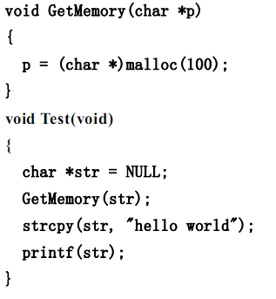
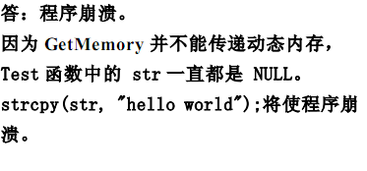
100条经典C语言笔试题目
关于内存的思考题（1）你能看出有什么问题？

Slide 42
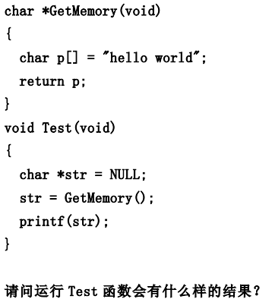
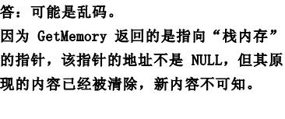
100条经典C语言笔试题目
关于内存的思考题（2）你能看出有什么问题？

Slide 43
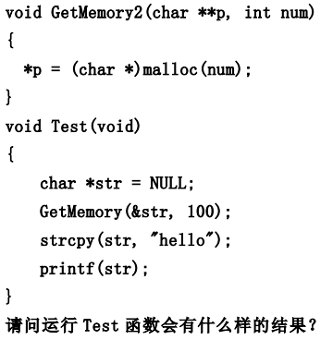
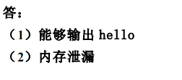
100条经典C语言笔试题目
关于内存的思考题（3）你能看出有什么问题？

Slide 44
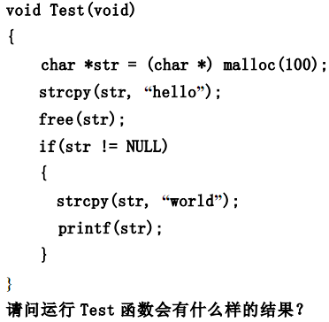
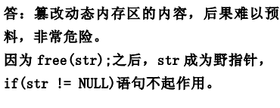
100条经典C语言笔试题目
关于内存的思考题（4）你能看出有什么问题？

Slide 45
100条经典C语言笔试题目
关键字volatile有什么含意? 并给出三个不同的例子。
【参考答案】
一个定义为volatile的变量是说这变量可能会被意想不到地改变，这样，编译器就不会去假设这个变量的值了。精确地说就是，优化器在用到这个变量时必须每次都小心地重新读取这个变量的值，而不是使用保存在寄存器里的备份。下面是volatile变量的几个例子：
1). 并行设备的硬件寄存器（如：状态寄存器）
2). 一个中断服务子程序中会访问到的非自动变量(Non-automatic variables)
3). 多线程应用中被几个任务共享的变量

Slide 46
100条经典C语言笔试题目
头文件中的 ifndef/define/endif 干什么用？
【标准答案】防止该头文件被重复引用。

Slide 47
100条经典C语言笔试题目
#include <filename.h> 和 #include “filename.h” 有什么区别？
【标准答案】对于#include <filename.h> ，编译器从标准库路径开始搜索 filename.h ; 对于#include “filename.h” ，编译器从用户的工作路径开始搜索 filename.h 。

Slide 48
100条经典C语言笔试题目
const 有什么用途？（请至少说明两种）
【标准答案】
（1）可以定义 const 常量
（2）const 可以修饰函数的参数、返回值，甚至函数的定义体。被 const 修饰的东西都受到强制保护，可以预防意外的变动，能提高程序的健壮性。

Slide 49
100条经典C语言笔试题目
下面的声明都是什么意思？
const int a;
int const a;
const int *a;
int * const a;
int const * a const;
【标准答案】
两个的作用是一样，a是一个常整型数。 第三个意味着a是一个指向常整型数的指针（也就是，整型数是不可修改的，但指针可以）。 第四个意思a是一个指向整型 数的常指针（也就是说，指针指向的整型数是可以修改的，但指针是不可修改的）。最后一个意味着a是一个指向常整型数的常指针（也就是说，指针指向的整型数 是不可修改的，同时指针也是不可修改的

Slide 50
100条经典C语言笔试题目
Heap与stack的差别。
标准答案】Heap是堆，stack是栈。
Stack的空间由操作系统自动分配/释放
Heap上的空间手动分配/释放。
Stack空间有限，Heap是很大的自由存储区
C中的malloc函数分配的内存空间即在堆上,C++中对应的是new操作符。
程序在编译期对变量和函数分配内存都在栈上进行,且程序运行过程中函数调用时参数的传递也在栈上进行。

Slide 51
100条经典C语言笔试题目
程序的局部变量存在于___中，全局变量存在于____中，动态申请数据存在于___中。
【标准答案】程序的局部变量存在于栈(stack)中，全局变量存在于静态数据区 中，动态申请数据存在于堆（heap）中。

Slide 52
100条经典C语言笔试题目
堆栈溢出一般是由什么原因导致的？
【标准答案】没有回收垃圾资源。

Slide 53
100条经典C语言笔试题目
队列和栈有什么区别？
【标准答案】队列先进先出，栈后进先出。

Slide 54
100条经典C语言笔试题目
用预处理指令#define 声明一个常数，用以表明1年中有多少秒（忽略闰年问题）
【参考答案】#define SECONDS_PER_YEAR (60 * 60 * 24 * 365)UL

Slide 55
100条经典C语言笔试题目
用宏定义写出swap（x，y），即交换两数。
【标准答案】 #define swap(x, y) (x)=(x)+(y);(y)=(x)–(y);(x)=(x)–(y);

Slide 56
100条经典C语言笔试题目
写一个“标准”宏，这个宏输入两个参数并返回较小的一个。
【标准答案】#define Min(X, Y) ((X)>(Y)?(Y):(X))//结尾没有;

Slide 57
100条经典C语言笔试题目
62、以下是求一个数的平方的程序,请找出错误:
#define SQUARE(a)((a)*(a))
int a=5;
int b;
b=SQUARE(a++);
【标准答案】宏在预编译时会以替换的形式展开，仅仅会替换。涉及到宏的地方，不要用++ --，标准中对此没有规定，因此最终结果将会依赖于不同的编译器。执行程序的答案可能是25、也有可能是36。

Slide 58
100条经典C语言笔试题目
给定一个整型变量a，写两段代码，第一个设置a的bit 3，第二个清除a 的bit 3。在以上两个操作中，要保持其它位不变。
【标准答案】
#define BIT3 (0x1 << 3)
static int a;
void set_bit3(void) void clear_bit3(void)
{ {
a |= BIT3; a &= ~BIT3;
} }

Slide 59
100条经典C语言笔试题目
带参宏与带参函数的区别(至少说出5点)？
【标准答案】
 | 带参宏 | 带参函数
处理时间 | 编译时 | 运行时
参数类型 | 无 | 需定义
程序长度 | 变长 | 不变
占用存储空间 | 否 | 是
运行时间 | 不占运行时间 | 调用和返回时占

Slide 60
100条经典C语言笔试题目
关键字volatile有什么含意？
【标准答案】提示编译器对象的值可能在编译器未监测到的情况下改变。

Slide 61
100条经典C语言笔试题目
Int main()
{
int x=3;
printf("%d",x);
return 1;
}
问函数既然不会被其它函数调用，为什么要返回1？
【标准答案】mian中，c标准认为0表示成功，非0表示错误。具体的值是某中具体出错信息。

Slide 62
100条经典C语言笔试题目
已知一个数组table，用一个宏定义，求出数据的元素个数。
【标准答案】 #define NTBL(table) (sizeof(table)/sizeof(table[0]))

Slide 63
100条经典C语言笔试题目
#define dPS struct s *
typedef struct s * tPS;
以上两种情况的意图都是要定义dPS 和 tPS 作为一个指向结构s指针。哪种方法更好呢？（如果有的话）为什么？
【参考答案】这是一个非常微妙的问题，任何人答对这个问题（正当的原因）是应当被恭喜的。答案是：typedef更好。思考下面的例子：
dPS p1,p2;
tPS p3,p4;
第一个扩展为
struct s * p1, p2;
上面的代码定义p1为一个指向结构的指，p2为一个实际的结构，这也许不是你想要的。第二个例子正确地定义了p3 和p4 两个指针。

Slide 64
100条经典C语言笔试题目
A.c 和B.c两个c文件中使用了两个相同名字的static变量,编译的时候会不会有问题?这两个static变量会保存到哪里（栈还是堆或者其他的）?
【标准答案】static的全局变量，表明这个变量仅在本模块中有意义，不会影响其他模块。
他们都放在静态数据区，但是编译器对他们的命名是不同的。
如果要使变量在其他模块也有意义的话，需要使用extern关键字。

Slide 65
100条经典C语言笔试题目
static有什么用途？（请至少说明两种）
【标准答案】 1.限制变量的作用域（static全局变量）；
2.设置变量的存储域（static局部变量）。
1)在函数体，一个被声明为静态的变量在这一函数被调用过程中维持其值不变。
2) 在模块内（但在函数体外），一个被声明为静态的变量可以被模块内所用函数访问，但不能被模块外其它函数访问。它是一个本地的全局变量。
3) 在模块内，一个被声明为静态的函数只可被这一模块内的其它函数调用。那就是，这个函数被限制在声明它的模块的本地范围内使用

Slide 66
100条经典C语言笔试题目
如何引用一个已经定义过的全局变量？
【标准答案】可以用引用头文件的方式，也可以用extern关键字，如果用引用头文件方式来引用某个在头文件中声明的全局变理，假定你将那个变量写错了，那么在编译期间会报错，如果你用extern方式引用时，假定你犯了同样的错误，那么在编译期间不会报错，而在连接期间报错。

Slide 67
100条经典C语言笔试题目
全局变量可不可以定义在可被多个.C文件包含的头文件中？为什么？
【标准答案】可以，在不同的C文件中以static形式来声明同名全局变量。可以在不同的C文件中声明同名的全局变量，前提是其中只能有一个C文件中对此变量赋初值，此时连接不会出错。

Slide 68
100条经典C语言笔试题目
static全局变量与普通的全局变量有什么区别？
【标准答案】 static全局变量只初使化一次，防止在其他文件单元中被引用;

Slide 69
100条经典C语言笔试题目
static局部变量和普通局部变量有什么区别
标准答案】static局部变量只被初始化一次，下一次依据上一次结果值；

Slide 70
100条经典C语言笔试题目
static函数与普通函数有什么区别？
【标准答案】static函数在内存中只有一份，普通函数在每个被调用中维持一份拷贝

Slide 71
100条经典C语言笔试题目
什么是预编译，何时需要预编译：
【标准答案】１、总是使用不经常改动的大型代码体。
２、程序由多个模块组成，所有模块都使用一组标准的包含文件和相同的编译选项。在这种情况下，可以将所有包含文件预编译为一个预编译头。

Slide 72
100条经典C语言笔试题目
用两个栈实现一个队列的功能？要求给出算法和思路！
【参考答案】设2个栈为A,B, 一开始均为空.
入队:
将新元素push入栈A;
出队:
(1)判断栈B是否为空；
(2)如果不为空，则将栈A中所有元素依次pop出并push到栈B；
(3)将栈B的栈顶元素pop出；

Slide 73
100条经典C语言笔试题目
对于一个频繁使用的短小函数,在C语言中应用什么实现,在C++中应用什么实现?
【标准答案】c用宏定义，c++用inline

Slide 74
100条经典C语言笔试题目
在 C++ 程序中调用被 C 编译器编译后的函数，为什么要加 extern “C”？
【标准答案】C++语言支持函数重载，C 语言不支持函数重载。函数被 C++编译后在库中的名字与 C 语言的不同。假设某个函数的原型为： void foo(int x, int y); 该函数被 C 编译器编译后在库中的名字为_foo，而 C++编译器则会产生像_foo_int_int 之类的名字。 C++提供了 C 连接交换指定符号 extern“C”来解决名字匹配问题。

Slide 75
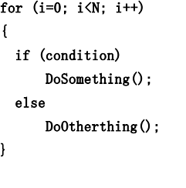
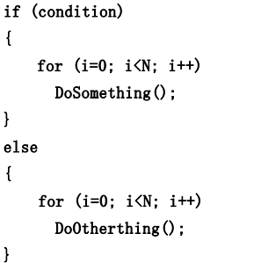
100条经典C语言笔试题目
请简述以下两个 for 循环的优缺点。

Slide 76
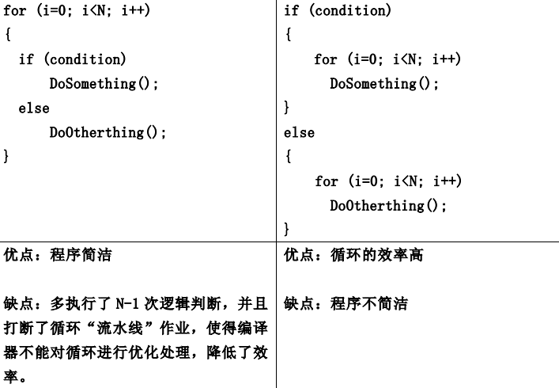
100条经典C语言笔试题目
【标准答案】

Slide 77
100条经典C语言笔试题目
请写出下列代码的输出内容
#include <stdio.h>
int main(){
int a,b,c,d;
a=10;
b=a++;
c=++a;
d=10*a++;
printf("b，c，d：%d，%d，%d"，b，c，d）;
return 0;
}
【标准答案】10，12，120

Slide 78
100条经典C语言笔试题目
unsigned char *p1;
unsigned long *p2;
p1=(unsigned char *)0x801000;
p2=(unsigned long *)0x810000;
请问p1+5= ;
p2+5= ;
【标准答案】0x801005、0x810020

Slide 79
100条经典C语言笔试题目
main()
{
int a[5]={1,2,3,4,5};
int *ptr=(int *)(&a+1);
printf(“%d，%d”,*(a+1),*(ptr-1));
}
请问输出：
【标准答案】2,5

Slide 80
100条经典C语言笔试题目
请问下面程序有什么错误?
int a[60][250][1000],i,j,k;
for(k=0;k<=1000;k++)
for(j=0;j<250;j++)
for(i=0;i<60;i++)
a[i][j][k]=0;
【标准答案】把循环语句内外换一下。

Slide 81
100条经典C语言笔试题目
#define Max_CB 500
void LmiQueryCSmd(Struct MSgCB * pmsg)
{
unsigned char ucCmdNum;
......
for(ucCmdNum=0;ucCmdNum<Max_CB;ucCmdNum++)
{ ......; }
}这段代码执行有什么问题？
【标准答案】死循环 unsigned char //无符号字符型 表示范围0~255
char //有符号字符型 表示范围-128~127

Slide 82
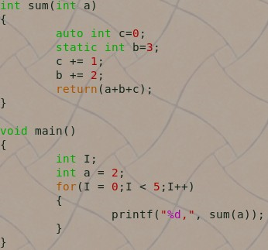
100条经典C语言笔试题目
程序输出结果 是？
【标准答案】8，10，12，14，16

Slide 83
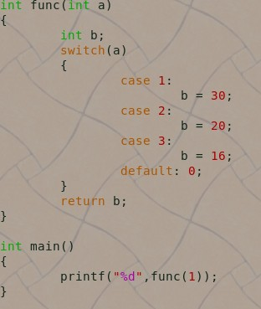
100条经典C语言笔试题目
【标准答案】16

Slide 84
100条经典C语言笔试题目
int modifyvalue() { return(x+=10); }
int changevalue(int x) { return(x+=1); }
void main() {
int x=10;
x++; changevalue(x);
x++; modifyvalue();
printf("First output:%dn",x);
x++; changevalue(x);
printf("Second output:%dn",x);
modifyvalue();
printf("Third output:%dn",x);
}输出?
【 标准答案】12、13、13

Slide 85
100条经典C语言笔试题目
不能做switch()的参数类型是：
【标准答案】switch的参数不能为实型。

Slide 86
100条经典C语言笔试题目
请写出下列代码的输出内容
＃i nclude<stdio.h>
main() {
int a,b,c,d;
a=10; b=a++;
c=++a; d=10*a++;
printf("b，c，d：%d，%d，%d"，b，c，d）;
return 0;
}
【标准答案】10，12，120

Slide 87
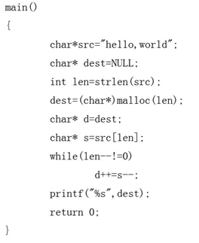
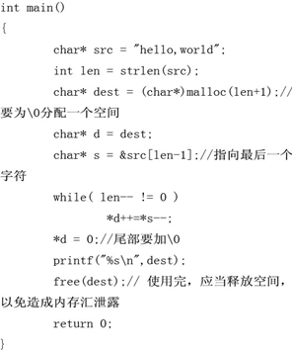
100条经典C语言笔试题目
找出程序的错误。
【标准答案】

Slide 88
100条经典C语言笔试题目
一语句实现x是否为2的若干次幂的判断。
【参考答案】
void main() { int a; scanf(“%d”,&a); printf(“%c”,(a)&(a-1)?’n’:’y’);
// 若是打印y，否则n
}

Slide 89
100条经典C语言笔试题目
评价下面的代码片断：
unsigned int zero = 0;
unsigned int compzero = 0xFFFF;
/*1‘s complement of zero */
【参考答案】
对于一个int型不是16位的处理器为说，上面的代码是不正确的。应编写如下： unsigned int compzero = ~0;
这一问题真正能揭露出应试者是否懂得处理器字长的重要性。在我的经验里，好的嵌入式程序员非常准确地明白硬件的细节和它的局限，然而PC机程序往往把硬件作为一个无法避免的烦恼。

Slide 90
100条经典C语言笔试题目
下面的代码片段的输出是什么，为什么？
char *ptr;
if ((ptr = (char *)malloc(0)) == NULL)
puts("Got a null pointer");
else
puts("Got a valid pointer");
【参考答案】这个你可以先大胆猜测下，然后再用你的编译器尝试着编译下~~

Slide 91
100条经典C语言笔试题目
现有一32位int型数0x12345678，大端和小端在内存中各怎么存放
【参考答案】
在嵌入式开发中，大端（Big-endian）和小端（Little-endian）是一个很重要的概念。假如现有一32位int型数0x12345678，那么其MSB(Most Significant Byte，最高有效字节)为0x12，其LSB (Least Significant Byte，最低有效字节)为0x78，在CPU内存中有两种存放方式：
（假设从地址0x4000开始存放）方式1的存放形似称为大端模式（Big-endian）
0x12 0x34 0x56 0x78
方式2的存放形似称为小端模式（Little-endian）。即，在大端模式下，数据的MSB存放在低地址；在小端模式下，数据的LSB 存放在低地址。
0x78 0x56 0x34 0x12

Slide 92
100条经典C语言笔试题目
用一小段测试代码来判断CPU的大小端模式的。
【参考答案】
int checkEnd()
{
int i=0x12345678;
char *c=(char *)&i;
return(*c==0x12)
}
返回值：大端返回1，小段返回0

Slide 93
100条经典C语言笔试题目
用一小段测试代码来判断CPU的大小端模式的。
【参考答案】
int checkEnd()
{
union
{
long a;
char b
}u;
u.a = 1;
if (u.b == 1) return 0;
else return 1;
}
返回值：大端返回1，小段返回0

Slide 94
100条经典C语言笔试题目
欢迎进入C语言程序笔试面试，编写程序代码单元。

Slide 95
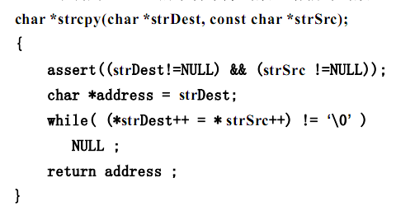

100条经典C语言笔试题目
编写 strcpy 函数 已知 strcpy 函数的原型是 char *strcpy(char *strDest, const char *strSrc);其中 strDest 是目的字符串，strSrc 是源字符串。 （1）不调用 C++/C 的字符串库函数，请编写函数 strcpy 。
（2）strcpy 能把 strSrc 的内容复制到 strDest，为什么还要 char * 类型的返回值？

Slide 96
100条经典C语言笔试题目
写出二分查找的代码 。
【参考答案】
int binary_search(int* arr, int key, int n) {
int low = 0;
int high = n - 1;
int mid;
while (low <= high) {
mid = (high + low) / 2;
if (arr[mid] > k)
high = mid - 1;
else if (arr[mid] < k)
low = mid + 1;
else
return mid;
}
return -1;
}

Slide 97
100条经典C语言笔试题目
请编写一个 C 函数，该函数给出一个字节中被置 1 的位的个数。
【参考答案】
unsigned int TestAsOne0(char log)
{
int i;
unsigned int num=0, val;
for(i=0; i<8; i++)
{
val = log >> i; //移位
val &= 0x01; //与1相与
if(val)
num++;
}
return num;
}

Slide 98
100条经典C语言笔试题目
请编写一个 C 函数，该函数将给定的一个字符串转换成整数。
【参考答案】
int Invert(char *str) {
int num=0;
while(*str!='\0') {
int digital=*str-48;
num=num*10+digital;
str=str+1;
}
return num;
}

Slide 99
100条经典C语言笔试题目
请编写一个 C 函数，该函数将给定的一个整数转换成字符串。
【参考答案】
void IntToCharChange(int num, char* pval) {
char strval[100];
int i, j, val0 = 0, val1 = 0;
val0 = num;
for(i=0; i<100; i++) {
val1 = val0 % 10; //取余
val0 = val0 / 10; //取整
strval[i] = val1 + 48; //数字—字符
if(val0 < 10) {
i++; strval[i] = val0 + 48;
break;
}
}
for(j=0; j<=i; j++) //倒置
pval[j] = strval[i-j];
pval[j] = '\0';
}

Slide 100
100条经典C语言笔试题目
实现strcmp函数 。
【参考答案】
int mystrcmp(const char* str1, const char* str2)
{
assert((str1 != NULL) && (str2 != NULL));
int ret = 0;
while (!(ret = *(unsigned char*)str1 - *(unsigned char*)str2) && *str2)
{
str1++;
str2++;
}
if (ret > 0)
ret = 1;
else if (ret < 0)
ret = -1;
return ret;
}

Slide 101
100条经典C语言笔试题目
请编写一个 C 函数，该函数将一个字符串逆序。
【参考答案】
void AntitoneValue(char* father, char* child)
{
int i;
char source[100];
int j = 0;
while(father[j]) //放入source，[j]为长度
{
source[j] = father[j];
j++;
if(j > 99)
return;
}
source[j] = '\0';
for(i=0; i<j; i++)
child[i] = source[j-i-1]; //反序
child[i] = '\0';
}

Slide 102
100条经典C语言笔试题目
请编写一个 C 函数，该函数在给定的内存区域搜索给定的字符，并返回该字符所在位置索引值。
【参考答案】
int search(char *cpSource, int n, char ch) //起始地址，搜索长度，目标字符
{
int i;
for(i=0; i<n && *(cpSource+i) != ch; ++i);
return i;
}

Slide 103
100条经典C语言笔试题目
84、请编写一个 C 函数，该函数在一个字符串中找到可能的最长的子字符串，该字符串是由同一字符组成的。
【参考答案】
int ChildString(char*p) { //自己写
char *q=p;
int stringlen=0, i=0,j=1,len=0,maxlen=1;
while(*q!=’\0’) //不能用strlen,求得长度stringlen
{
Stringlen++; q++;
}
while( i< Stringlen ) {
if(*(p+i)==*(p+j)&&j< Stringlen) {
len++; //统计子串长度
i++; j++;
}
else {
if(len>maxlen) { //统计最大子串长度
maxlen=len+1; len=0;
}
else
len=0;
i++; j++;
}
}
return maxlen;
}

Slide 104
100条经典C语言笔试题目
85、华为面试题：怎么判断链表中是否有环？
【参考答案】用两个指针来遍历这个单向链表，第一个指针p1，每次走一步；第二个指针p2，每次走两步； 当p2 指针追上 p1的时候，就表明链表当中有环路了。
int testLinkRing(Link *head) {
Link *t1=head,*t2=head;
while( t1->next && t2->next){
t1 = t1->next;
if (NULL == (t2 = t2->next->next))
return 0; //无环
if (t1 == t2)
return 1;
}
return 0;
}

Slide 105
100条经典C语言笔试题目
有一浮点型数组A,用C语言写一函数实现对浮点数组A进行降序排序,并输出结果,要求要以数组A作为函数的入口.(建议用冒泡排序法)
【参考答案】
void BubbleSort(double arr[], int n) {
int i，j；
int exchange = 1； //交换标志
for(i=1;i<n;i++)
{ //最多做n-1趟排序
exchange=0； //本趟排序开始前，交换标志应为假
for(j=n-1;j>=i；j--) //对当前无序区R[i..n]自下向上扫描
if(arr[j+1] > arr[j])
{//交换记录
arr[0]=arr[j+1]； //R[0]不是哨兵，仅做暂存单元
arr[j+1]=arr[j]；
arr[j]=arr[0]；
exchange=1； //发生了交换，故将交换标志置为真
}
if(!exchange) //本趟排序未发生交换，提前终止算法
return；
} //endfor(外循环)
}

Slide 106
100条经典C语言笔试题目
实现双向链表删除一个节点P，在节点P后插入一个节点，写出这两个函数。
【参考答案】
//删除操作
Status ListDelete_DuL(DuLinkList &L,int i,ElemType &e)
{
if(!(p=GetElemP_DuL(L,i))) return ERROR;
e=p->data;
p->prior->next=p->next;
p->next->prior=p->pror;
free(p);
return OK;
}
//插入操作
Status ListInsert_DuL(DuLinkList &L,int i,ElemType &e)
{
if(!(p=GetElemP_DuL(L,i)))
return ERROR;
if(!(s=(DuLinkList)malloc(sizeof(DuLNode))))
return ERROR;
s->data=e;
s->prior=p;
p-> next -> prior =s;
p->next=s;
s->next=p->next->next;
return OK;
}

Slide 107
100条经典C语言笔试题目
88、把一个链表反向 。
【参考答案】从第一个元素开始，ps指向他，将他（ps）指向头节点(ps->next = head)，将ps设为头节点（head = ps;）操作下一个元素（ps = pe->next;）等于是依次将每个元素翻到原头节点前面。
void reverse(test* head)
{
test* pe = head;
test* ps = head->next;
while(ps)
{
pe->next = ps->next;
ps->next = head;
head = ps;
ps = pe->next;
}
}

Slide 108
100条经典C语言笔试题目
将二维数组行列元素互换，存到另一个数组中。
【参考答案】
#include <stdio.h>
main()
{ int a[2][3]={{1,2,3},{4,5,6}};
int b[3][2],i,j;
printf("array a:\n");
for(i=0;i<=1;i++)
{ for(j=0;j<=2;j++)
{ printf("%5d",a[i][j]);
b[j][i]=a[i][j];
}
printf("\n");
}
printf("array b:\n");
for(i=0;i<=2;i++)
{ for(j=0;j<=1;j++)
printf("%5d",b[i][j]);
printf("\n");
}
}

Slide 109
100条经典C语言笔试题目
输入一行字符，统计其中有多少个单词。
【参考答案】
#include <stdio.h>
main() {
char string[81];
int i,num=0,word=0;
char c;
gets(string);
for(i=0;(c=string[i])!='\0';i++)
if(c==' ') word=0;
else if(word==0) {
word=1; num++; }
printf("There are %d words in the line\n",num);
}

Slide 110
100条经典C语言笔试题目
写一个内存拷贝函数,不用任何库函数.就是前些时候本版讨论的那个问题。
【参考答案】
void* memcpy(void* pvTo, const void* pvFrom, size_t size)
{
assert((pvTo != NULL) && (pvFrom != NULL));
byte* pbTo = pvTo;
byte* pbFrom = pbFrom;
while (size-- > 0)
{
*pbTo++ = *pbFrom++;
}
return pvTo;
}

Slide 111
100条经典C语言笔试题目
有1、2、3、4个数字，能组成多少个互不相同且无重复数字的三位数？都是多少？
【参考答案】
#include "stdio.h"
#include "conio.h"
main()
{
int i,j,k;
printf("\n");
for(i=1;i<5;i++) /*以下为三重循环*/
for(j=1;j<5;j++)
for (k=1;k<5;k++)
{
if (i!=k&&i!=j&&j!=k) /*确保i、j、k三位互不相同*/
printf("%d,%d,%d\n",i,j,k);
}
getch();
}

Slide 112
100条经典C语言笔试题目
取一个整数a从右端开始的4～7位。
【参考答案】
main()
{
unsigned a,b,c,d;
scanf("%o",&a);
b=a>>4;
c=~(~0<<4);
d=b&c;
printf("%o\n%o\n",a,d);
}

Slide 113

100条经典C语言笔试题目
94、打印出杨辉三角形（要求打印出10行如下图）。
【参考答案】
main() {
int i,j;
int a[10][10];
printf("\n");
for(i=0;i<10;i++) {
a[i][0]=1; a[i][i]=1;
}
for(i=2;i<10;i++)
for(j=1;j<i;j++)
a[i][j]=a[i-1][j-1]+a[i-1][j];
for(i=0;i<10;i++)
{
for(j=0;j<=i;j++)
printf("%5d",a[i][j]);
printf("\n");
}
getch();
}

Slide 114
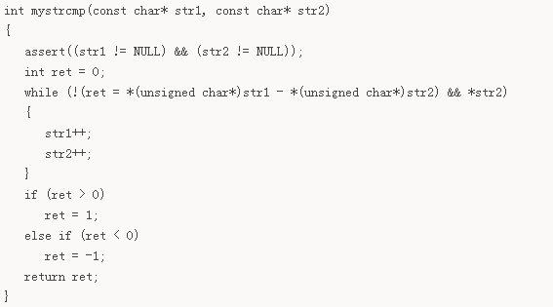
100条经典C语言笔试题目
95、实现strcmp函数。

Slide 115
100条经典C语言笔试题目
写一个函数，求一个字符串的长度，在main函数中输入字符串，并输出其长度。
【参考答案】
main() {
int len;
char *str[20];
printf("please input a string:\n");
scanf("%s",str);
len=length(str);
printf("the string has %d characters.",len);
getch();
}
length(p)
char *p; {
int n;
n=0;
while(*p!='\0') {
n++; p++;
}
return n;
}

Slide 116
100条经典C语言笔试题目
809*??=800*??+9*??+1 其中??代表的两位数,8*??的结果为两位数，9*??的结果为3位数。求??代表的两位数，及809*??后的结果。
【参考答案】
output(long b,long i)
{
printf("\n%ld/%ld=809*%ld+%ld",b,i,i,b%i);
}
main()
{
long int a,b,i;
a=809;
for(i=10;i<100;i++)
{
b=i*a+1;
if(b>=1000&&b<=10000&&8*i<100&&9*i>=100)
output(b,i);
}
getch();
}

Slide 117
100条经典C语言笔试题目
某个公司采用公用电话传递数据，数据是四位的整数，在传递过程中是加密的，加密规则如下：每位数字都加上5,然后用和除以10的余数代替该数字，再将第一位和第四位交换，第二位和第三位交换。
【参考答案】
main()
{
int a,i,aa[4],t;
scanf("%d",&a);
aa[0]=a%10;
aa[1]=a%100/10;
aa[2]=a%1000/100;
aa[3]=a/1000;
for(i=0;i<=3;i++) {
aa[i]+=5; aa[i]%=10;
}
for(i=0;i<=3/2;i++) {
t=aa[i]; aa[i]=aa[3-i]; aa[3-i]=t;
}
for(i=3;i>=0;i--)
printf("%d",aa[i]);
getch();
}

Slide 118
100条经典C语言笔试题目
计算字符串中子串出现的次数。
【参考答案】
main()
{
char str1[20],str2[20],*p1,*p2;
int sum=0;
printf("please input two strings\n");
scanf("%s%s",str1,str2);
p1=str1;p2=str2;
while(*p1!='\0') {
if(*p1==*p2) {
while(*p1==*p2&&*p2!='\0‘){
p1++; p2++;
}
}
else
p1++;
if(*p2=='\0')
sum++;
p2=str2;
}
printf("%d",sum);
getch();
}

Slide 119
100条经典C语言笔试题目
有两个磁盘文件A和B,各存放一行字母，要求把这两个文件中的信息合并（按字母顺序排列），输出到一个新文件C中。
【参考答案】
main(){
FILE *fp;
int i,j,n,ni;
char c[160],t,ch;
if((fp=fopen("A","r"))==NULL) {
printf("file A cannot be opened\n");
exit(0);
}
printf("\n A contents are :\n");
for(i=0;(ch=fgetc(fp))!=EOF;i++) {
c[i]=ch;putchar(c[i]);
}
fclose(fp);
ni=i;
if((fp=fopen("B","r"))==NULL) {
printf("file B cannot be opened\n");
exit(0);
}
printf("\n B contents are :\n");
for(i=0;(ch=fgetc(fp))!=EOF;i++) {
c[i]=ch;putchar(c[i]);
}
fclose(fp);
n=i;
for(i=0;i<n;i++)
for(j=i+1;j<n;j++)
if(c[i]>c[j]){t=c[i];c[i]=c[j];c[j]=t;}
printf("\n C file is:\n");
fp=fopen("C","w");
for(i=0;i<n;i++){putc(c[i],fp);putchar(c[i]);}
fclose(fp);
getch();
}

